Slide 1


Slide 2

DET Lautaro Internacional www.detlautaro.com
BACKDRAFT

Slide 3
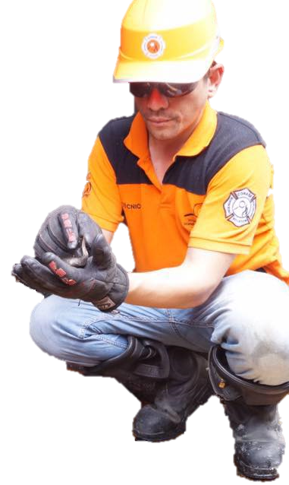

Mgs. Heriberto Luis Moreira Cornejo
www.pirolisis.com
Un permanente ignorante:.

Slide 4
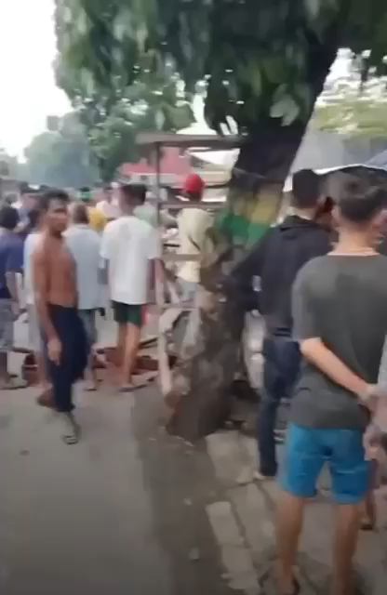

Slide 5
HUMO Y HOLLÍN
NFPA 921 /2021
5.4.1 Generalidades.
El desplazamiento de los humos y gases puede deberse a fuerzas mecánicas (por ejemplo, ventiladores) o a los movimientos de convección generados por la diferencia de temperaturas. En los incendios, son estas fuerzas de convección las más significantes en la mayoría de los casos. Los flujos de convección importantes de un incendio ocasionan penachos de gases por encima de los objetos en combustión, un desplazamiento de gases a la altura del techo cuando el penacho choca con él y un movimiento de gases calientes hacia el exterior, a través de ventanas y puertas (flujos de ventilación).

Slide 6
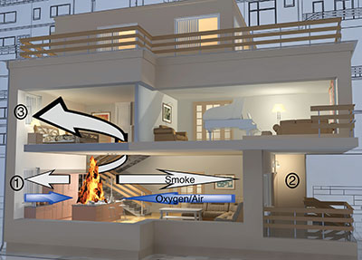
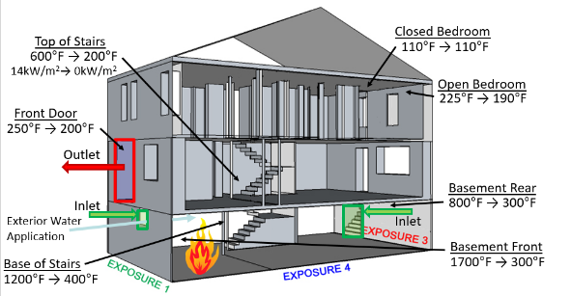
5.4.2 Flujos de convección.
Los movimientos por convección se producen debido a que los gases calientes son menos densos que los fríos. Esta diferencia de densidad provoca su elevación de la misma forma que lo hace un globo de aire caliente.

Slide 7
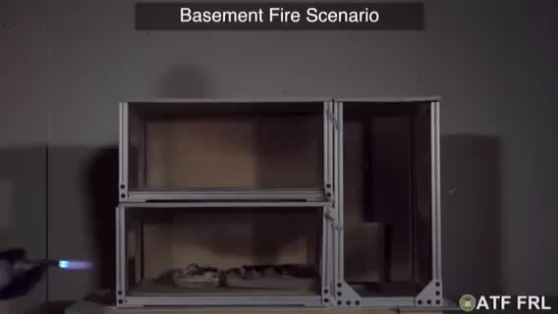

Slide 8
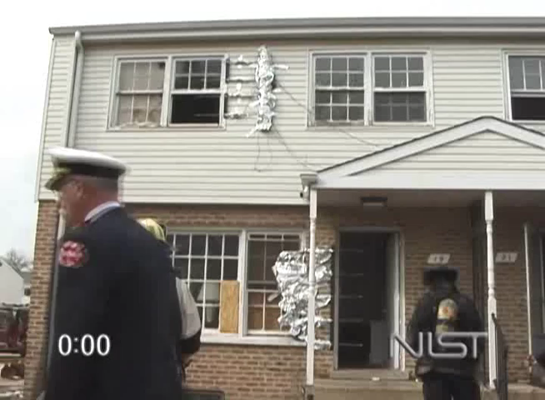

Slide 9
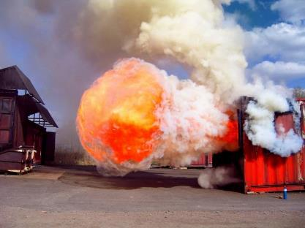
BACKDRAFT
“Es la explosión o combustión rápida de gases calientes que ocurre cuando el oxígeno se introduce en un recinto que no ha sido ventilado apropiadamente y tiene un agotado suministro de oxígeno debido a un fuego”

Slide 10
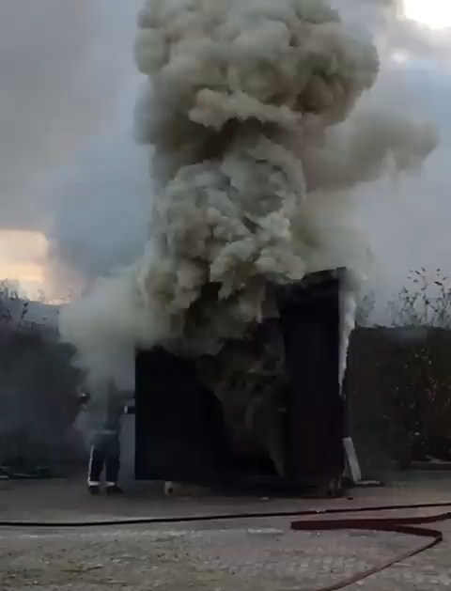
BACKDRAFT

Slide 11
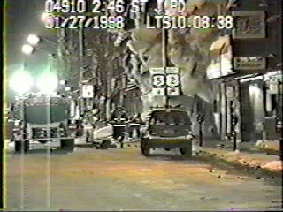
BACKDRAFT

Slide 12
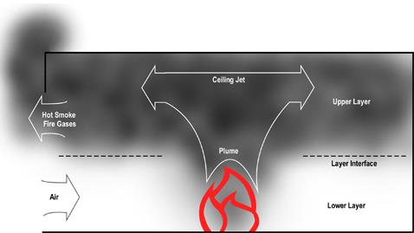
Penachos.
Chorro fluido de techo (Ceiling Jet).
Flujo de ventilación.

Slide 13
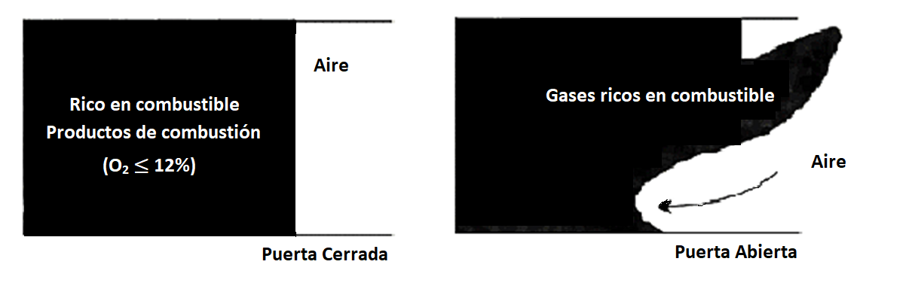
Evolución del BACKDRAFT

Slide 14
Evolución del BACKDRAFT

Slide 15
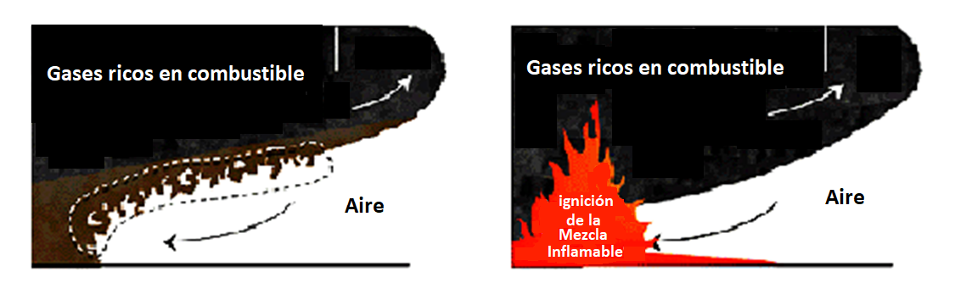
Evolución del BACKDRAFT

Slide 16
Evolución del BACKDRAFT

Slide 17
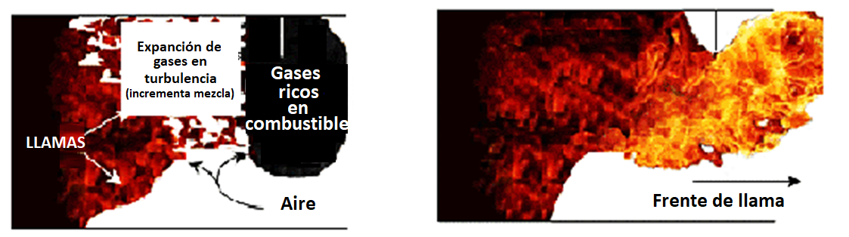
Evolución del BACKDRAFT

Slide 18
Evolución del BACKDRAFT

Slide 19
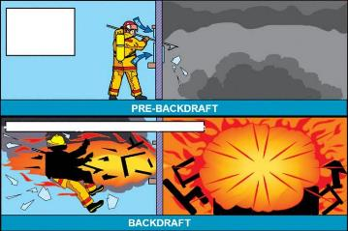
Evolución del BACKDRAFT

Slide 20
Evolución del BACKDRAFT

Slide 21
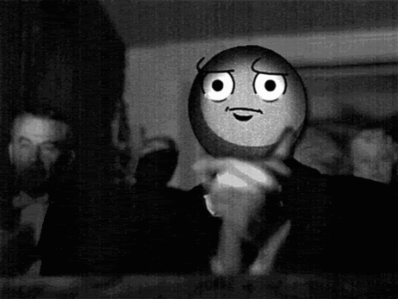
Gracias por su atención.

Slide 22

Síguenos…!!!
www.detlautaro.com

Slide 23
DET Lautaro Internacional www.detlautaro.com
BACKDRAFT

